Slide 1
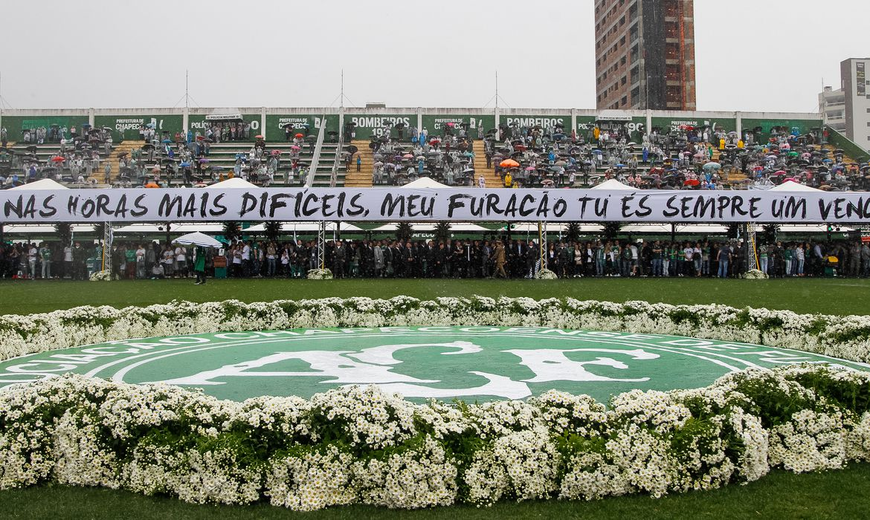


Bae 146 - Chapecoense

Slide 2




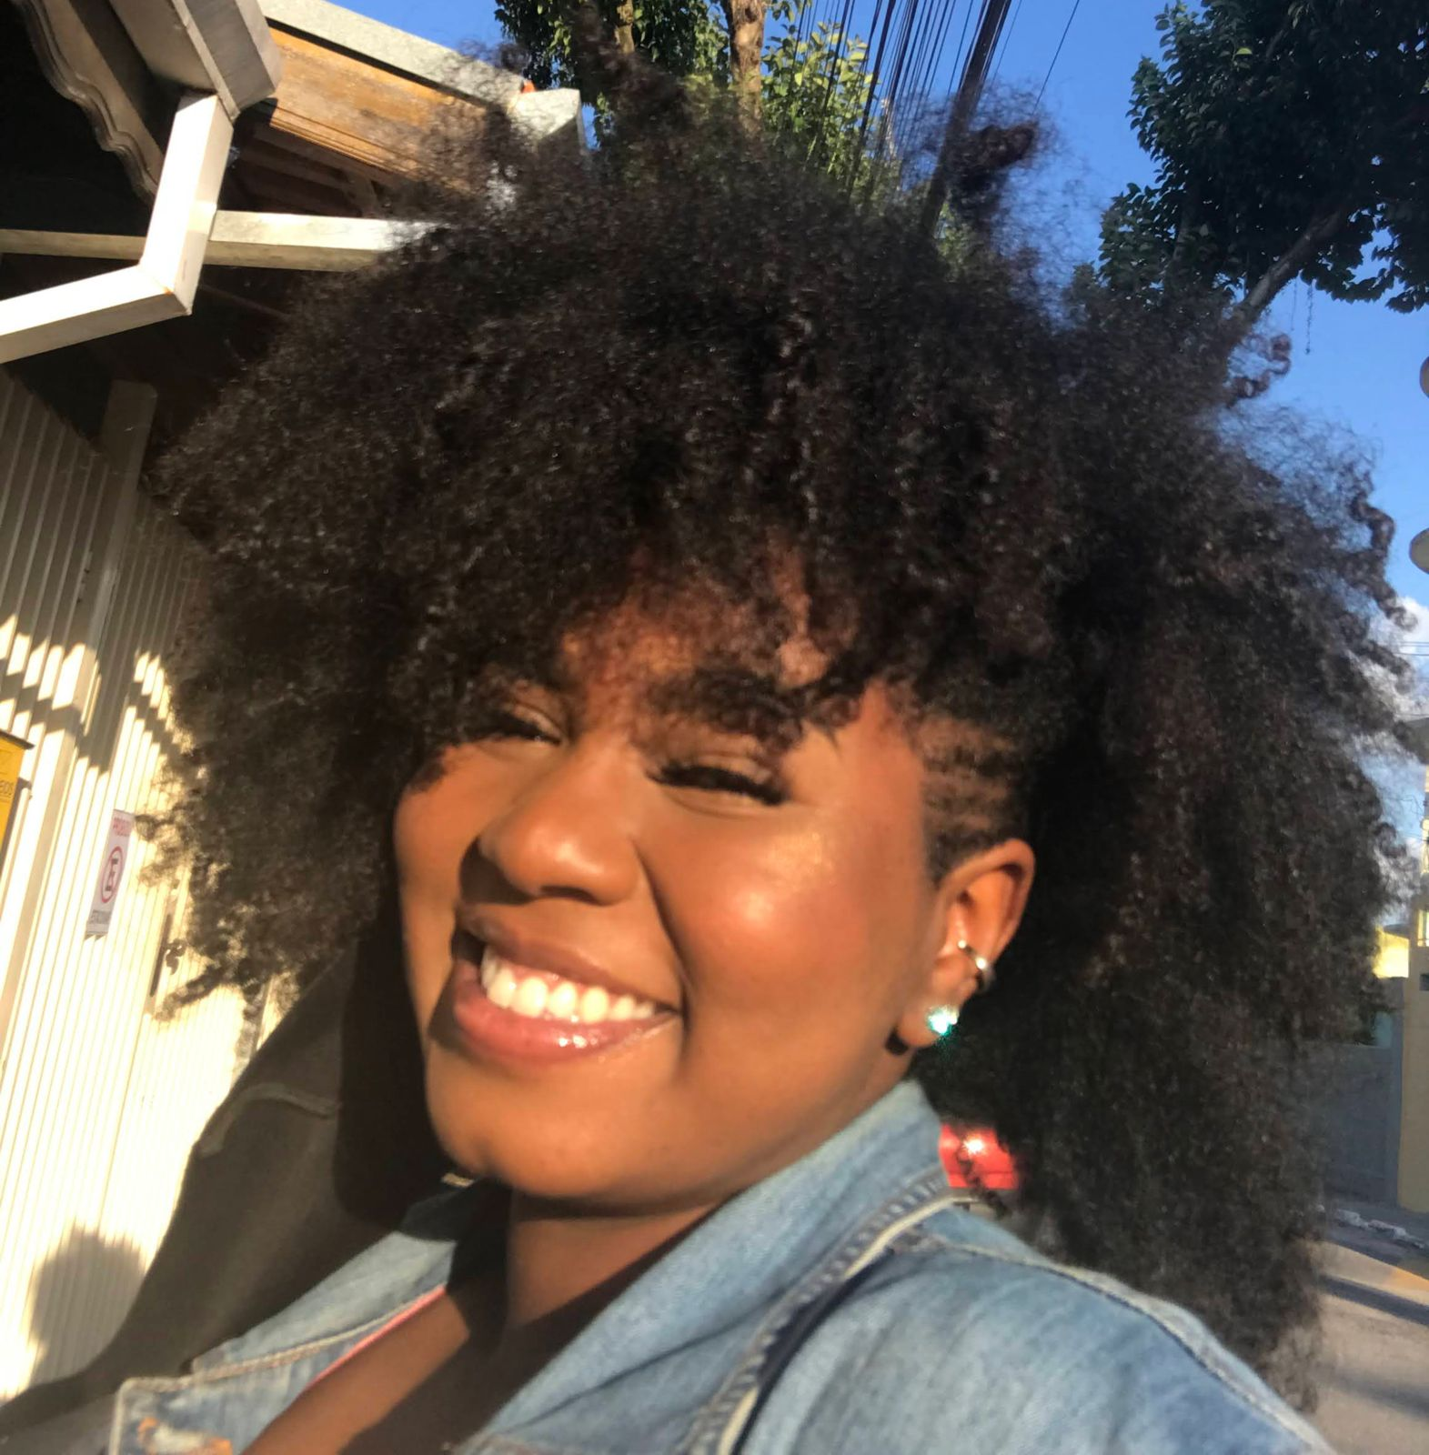
Integrantes:
Daniel Venâncio
Gabriel Martins
Raiany Ventura
Thaynara Ferreira
Thiago Cardoso

Slide 3
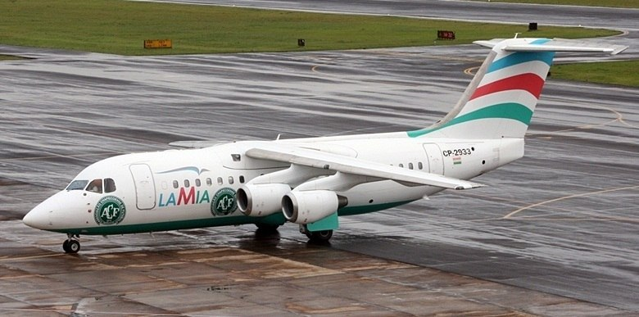
BAe 146
Fabricado: Reino Unido
British Aerospace, atualmente BAE Systems
Abril de 1971 – Agosto de 1973
Registrado: Bolívia

Slide 4
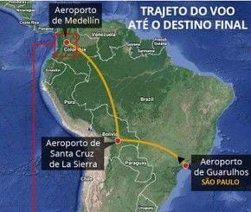
Guarulhos, SP, Brasil – Rio Negro, Colômbia
28 de novembro.
Primeiro Voo
ANAC negou os pedidos - 27 de novembro.

Slide 5
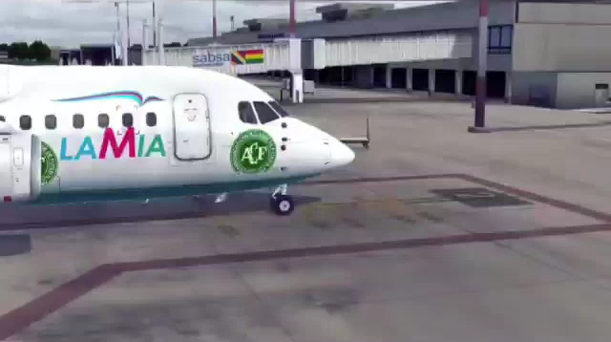
Primeiro Erro
15h10 - Despachante de voo apresenta o plano: decolagem prevista as 17 horas.
Agente informa: tempo de rota e combustível iguais – ILEGAL.
15h30 – Voo é autorizado (7h antes do acidente).

Slide 6
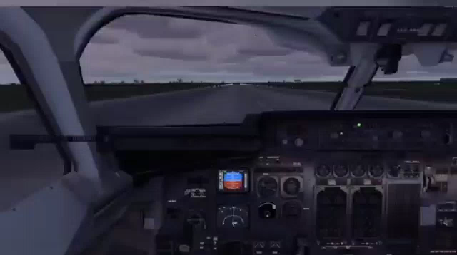
Segundo Erro
Comandante do voo instrui colocar 9,3 toneladas de querosene.
17h18 – Decolagem do voo.
19h14 – Altitude de 30.000 pés.
19h42 – Desviar rota para Bogotá para abastecimento.
19h48 – Primeiro contato com a torre de Bogotá: libera o plano original.

Slide 7
Terceiro Erro
19h30 – Pilotos conversam e fazem cálculos para saber se é possível chegar sem abastecimento.
19h50 – A torre autoriza ir por Waypoints – Atalhos.
19h52 – Pilotos decidem ir direto para Rio Negro (2h6 para o acidente).

Slide 8
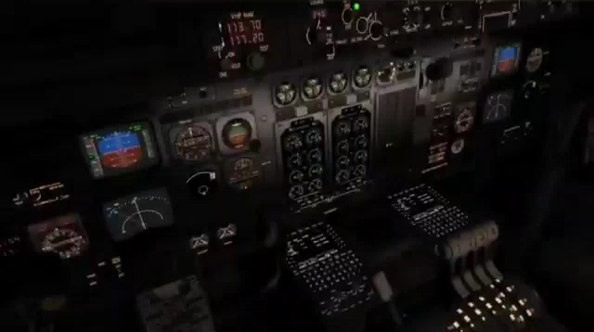
Quarto Erro
20h15 – Gravador de voz para de funcionar.
Não calcularam o peso máximo do avião – as bagagens.
21h15 – Painel apresenta baixo nível de combustível – 30.000 pés.
Pilotos decidem prosseguir o voo para o ponto Gemli.

Slide 9
Esse mesmo erro já havia acontecido outras vezes.
Desde o painel acender, voaram por mais 29 minutos – 312km.
Observações
LaMia estava mal financeiramente.

Slide 10
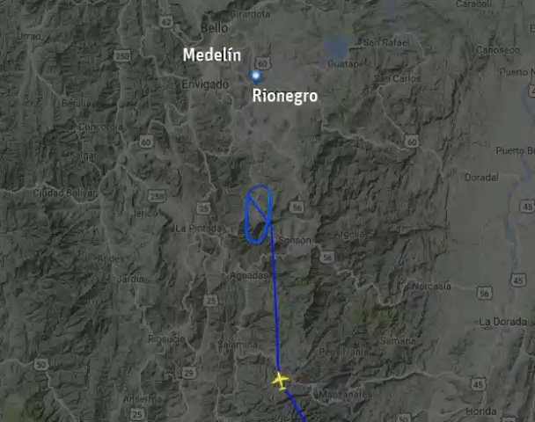
Avião voa por mais 81km.
Quinto Erro
Em Gemli, a aeronave foi instruída a esperar e pilotos não declaram emergência MAYDAY.
21h52 – Pela primeira vez, pilotos solicitam pouso imediato porém não declaram MAYDAY e baixam o trem de pouso.

Slide 11
Sexto Erro
22h01 – Motor 3 apagou, segundos depois o motor 4 apaga.
Pilotos não comunicam os passageiros para um possível impacto .
22h02 – Flaps do avião foram comandados para baixo.
22h05 – motor 2 apagou, 40 segundos depois o motor 1 apagou.
22h07 – Torre perde o radar.

Slide 12
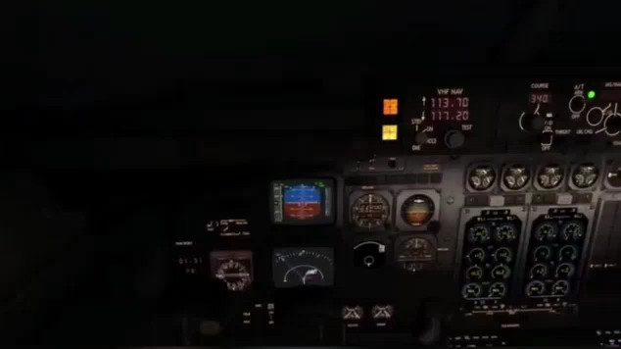

Slide 13
20 segundos para o impacto
LaMia diz que está na proa 360.
Torre orienta fazer curva a esquerda para a proa 350.
Torre pede a altitude.
LaMia diz 9 mil pés e falam VECTORS .
Não há mais tempo, a colisão ocorreu a 14km do aeroporto.
Das 77 pessoas a bordo, apenas 6 sobreviveram.

Slide 14
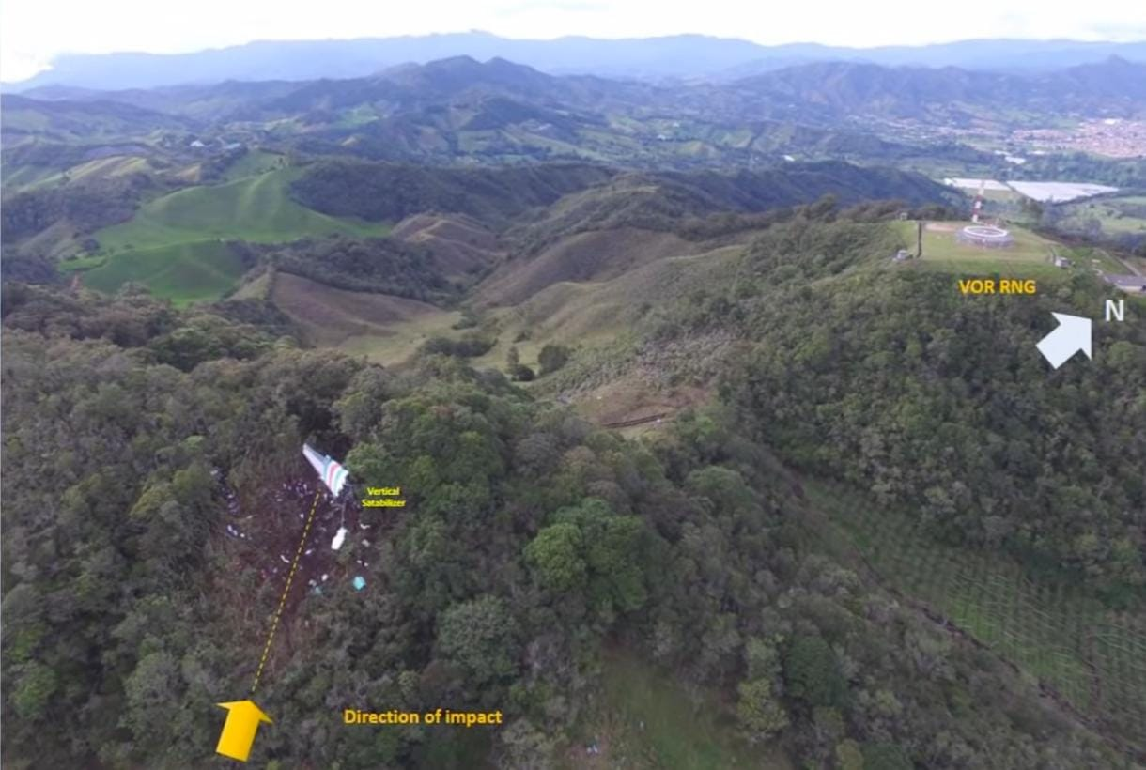

Slide 15
FONTES:
https://esportes.r7.com/fotos/veja-como-era-o-aviao-que-caiu-com-time-da-chapecoense-29112016?msclkid=c0fed262c25611ec9edd8f9d6d1ed477
https://passageirodeprimeira.com/tbt-a-breve-carreira-do-bae-146-no-brasil/#:~:text=O%20jato%20de%20transporte%20regional%20BAe%20146%20teve,a%20designa%C3%A7%C3%A3o%20HS%20146%2C%20em%20agosto%20de%201973.?msclkid=70966b3dc25711ecb54e20a1196c2769
https://agenciabrasil.ebc.com.br/geral/noticia/2017-11/tragedia-com-aviao-da-chape-completa-um-ano-relembre-os-fatos#
https://www.baesystems.com/en-uk/heritage/british-aerospace-uk?msclkid=4739a70ec25811ec989b7f77cce6aa0e
https://www1.folha.uol.com.br/esporte/2016/11/1836627-seis-pessoas-sobreviveram-dizem-autoridades-aeronauticas-colombianas.shtml
https://youtu.be/rvXiL7xsCWU

